Slide 1
View 행렬

Slide 2

순수하게 회전에 대한 속성만 들어있는 회전행렬이란
1. 3개의 기저벡터의 길이가 다 1이고
2. 각 기저벡터가 서로 간의 수직일 경우 회전행렬속성만을 가졌다는 조건을 충족한다.
1 | 0 | 0 | 0
0 | 1 | 0 | 0
0 | 0 | 1 | 0
0 | 0 | 0 | 1
기저벡터x 길이 1
기저벡터y 길이 1
기저벡터z 길이 1

Slide 3


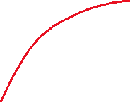

전치행렬이 쓰이는 경우는 대부분 회전에서 사용되는데.
회전행렬(기저벡터 3개가 전부 길이가 1이고)
서로 간의 수직이라면 이건 회전이 될 수 있다.
1 | 0 | 3 | 0
0 | 1 | 0 | 0
0 | 0 | 1 | 0
0 | 0 | 0 | 1
1 | 0 | 0 | 0
0 | 1 | 0 | 0
3 | 0 | 1 | 0
0 | 0 | 0 | 1

Slide 4
이런 회전행렬은 xyz도를 돌리게되면 그에 맞는 수치가 있을텐데
-xyz도를 돌린 회전행렬을 쉽게 만들 수 있다. 전치행렬을 통해서 만들 수 있다.

Slide 5
Projection 투영 행렬

Slide 6
어태까지 한걸 정리해보자면
세상이 만들어지고 그 세상안에는 물체들이 존재하는데. 기본적으로는 다들 자신의 0,0,0을 기준으로 로컬공간안에 존재한다고 할 수 있다. 이단계를 로컬 스페이스라고 한다.

Slide 7
그런 다수의 물체들을 이제 월드 기준으로 배치하는 것이 바로 월드 스페이스

Slide 8
그 상태에서 누군가가 월드의 어딘가에서 어디를 바라보고 있다를 표현하는 것이 바로 뷰 스페이스
카메라
카메라

Slide 9
내가 어느 정도의 범위를 볼수 있느냐를 정의하는 것이 바로 투영 스페이스

Slide 10

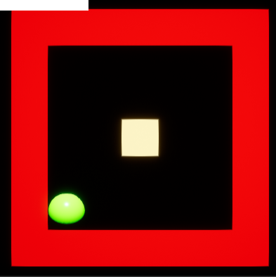



원근감을 통해서 물체의 옆면이 보이고
거리감이 느껴지는 투영방식을 원근 투영이라고 한다.
원근감이 느껴지지 않고
물체를 그대로 모니터에 투영시키는것을 직교 투영이
라고 한다.

Slide 11
윈도우
원근
직교
윈도우
소실점

Slide 12
노란색 범위안에
있는물체가 보이는 물체
윈도우
윈도우

Slide 13



저 두가지를 표현하기 위한 행렬을 만들어야 하는데.
목적이 1가지가 있다.
세상을 -1 1의 크기로 정규시키는 것입니다.
직교투영이 이걸 설명하기가 더 쉬우므로
직교투영으로 설명을 해드리자면
윈도우를 우리가 1280 / 720크기로 만들었다고 치면
직교투영을 곱하고 나면
-640에 존재하는 물체는
위치가 -1로 바뀝니다.
640에 존재하는 물체는
위치를 1로 바꿉니다.
-640
-640
640
윈도우
1280
-1
1

Slide 14


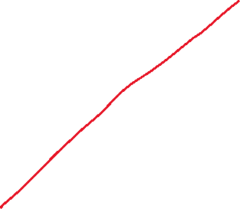


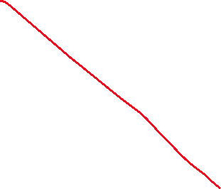
투영행렬의 목적
눈에보이는 물체들을 -1에서 1사이의 값으로 바꾸는 것
투영공간이라고 하는데 투영공간은 다음과 같다.
윈도우

Slide 15
-640 / 640
640 / 640
5000
Far 원평면 5000
내가 얼마나 멀리까지 볼 수 있느냐.
-900 / 640
-500
/ 640
3000 / 5000
-500
/ 640
Near 근평면 0.1
내가 얼마나 가까이까지 볼수 있냐?
윈도우(카메라)

Slide 16
-1에서 1사이의 공간에 이제 모든 물체를 가뒀다면 이 물체들을 모니터에 위치시키는 마지막 변환만이 남고
이를 viewport 변환이라고 한다.
이 viewport변환에서 y축 반전까지 처리한다.

